Slide 1
Banco de Dados
TCG Yu-Gi-Oh

Slide 2
Mini mundo
Neste sistema, o usuário terá a opção de criar uma conta caso deseje compartilhar os decks montados, e a conta de usuário terá as seguintes informações: Nome de usuário (nickname), telefone, data de nascimento, nome completo, senha e o seu endereço.
Tendo já criado a conta, ele poderá montar os seus decks (para fins de armazenamento de informações e o compartilhamento das mesmas).
O sistema guardará a data no qual cada deck foi criado, e cada deck contém um nome escolhido pelo usuário, e a medida que o mesmo for armazenando as cartas, irá também mostrar a quantidade de cartas contidas no mesmo. Sendo assim, o deck possui cartas, e estas são divididas em monstros, mágicas e armadilhas.
Os atributos comuns a todas as cartas são o nome da carta, a descrição e a situação da mesma na ban list (lista de cartas banidas, limitadas e semi limitadas).
Os monstros contém tipo, ataque, defesa, level (ou rank para XYZ), e o seu atributo. As mágicas possuem o tipo dela assim como as armadilhas.

Slide 3
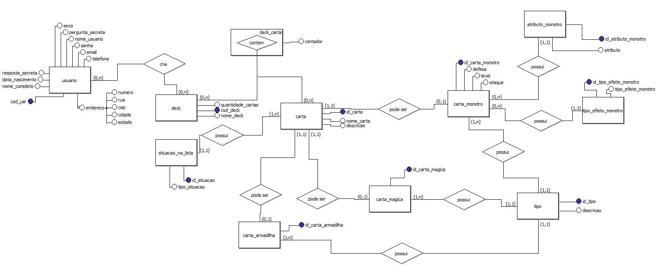
Modelo Conceitual

Slide 4
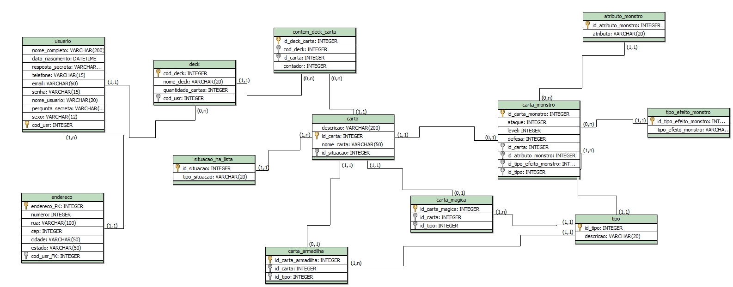
Modelo Lógico

Slide 5
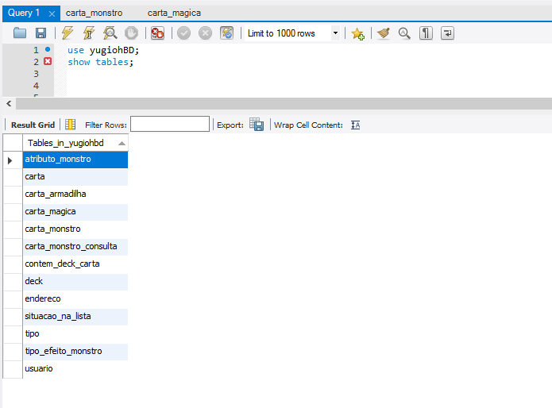
Modelo Físico

Slide 6
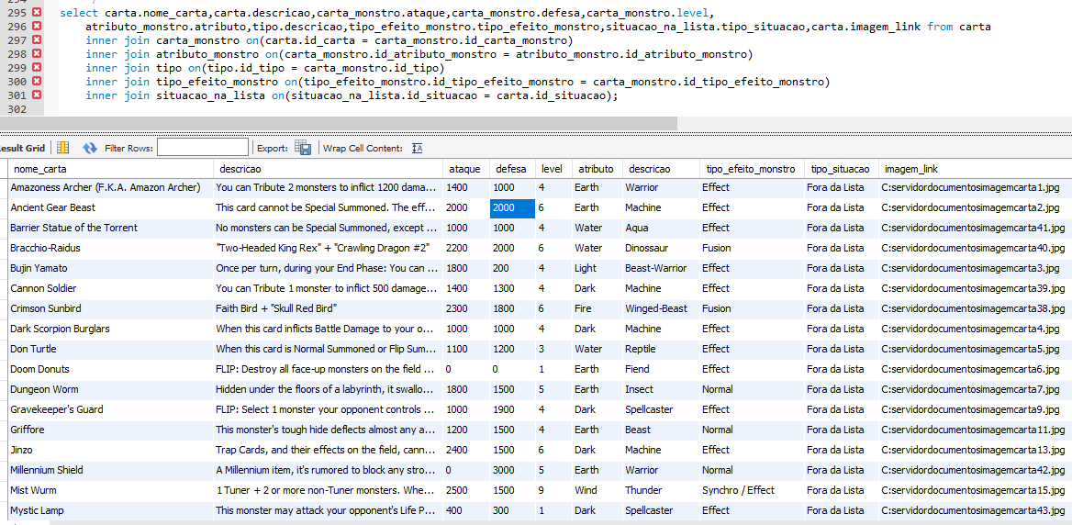
Consulta Monstros

Slide 7
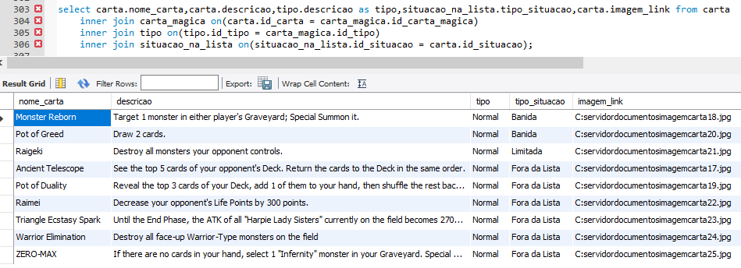
Consulta Mágicas

Slide 8
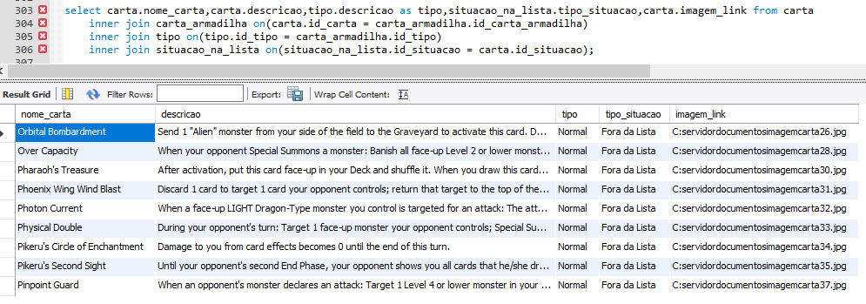
Consulta Armadilhas

Slide 9
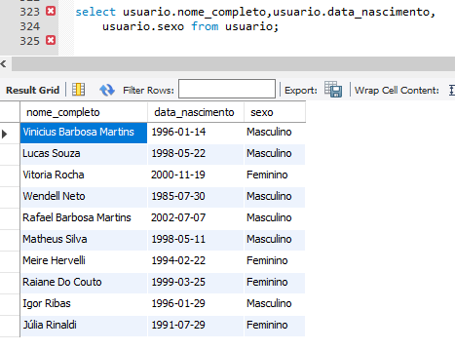
Usuários

